Slide 1
LE MALATTIE CARDIOVASCOLARI

Slide 2
IL SISTEMA CARDIOVASCOLARE
È costituito da tre elementi
Sangue
Vasi sanguinei
Cuore

Slide 3
Le dislipidemie
Sono variazioni della quantità di grassi circolanti nel sangue
O valori normali devono essere
Colesterolo totale minore di 200mg/dL
Colesterolo HDL maggiore di 50mg/dL nelle donne e 40mg/dL negli uomini
Trigliceridi minori di 150mg/dL
Sono causate da una dieta non corretta e uno stile di vita sedentario. Possono aumentare il rischio di infarto e ictus.

Slide 4
Aterosclerosi
È una malattia causata dall’accumulo di grassi sulle pareti delle arterie. Questo accumulo si chiama ateroma ed è formato da trigliceridi e colesterolo e possono diminuire la quantità di sangue che riesce a passare nelle arterie o alla formazione di trombi che sono pericolosi perché danno ictus o infarti.

Slide 5
Ipertensione arteriosa
Si definisce ipertensione arteriosa un persistente aumento dela pressione nelle arterie.
Colpisce il 20% della popolazione ed è spesso in concomitanza con l’aterosclerosi perché può essere sia la causa ( perché favorisce la rottura dell’endotelio delle arterie favorendo l’accumulo di lipidi) e l’effetto (gli ateromi restringono le arterie e fanno aumentare la pressione)
Valori normali: 80/120mmHg

Slide 6
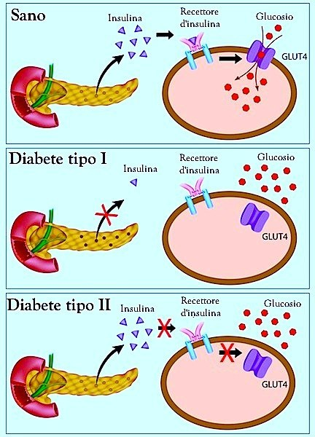
Diabete
È una malattia cronica caratterizzata dall’aumento della glicemia, la quantità di zucchero nel sangue.
Come viene regolata la glicemia?
Come si regola la glicemia?
Tramite due ormoni l’insulina (abbassa lo zucchero nel sangue) e il glucagone (alza i livelli di zucchero nel sangue)
L’insulina è prodotta dal pancreas e quando le cellule percepiscono lo zucchero nel sangue trasmettono il segnale all’organo comunicandogli di mettere in circolo insulina. L’insulina si lega quindi al recettore presente sulla cellula che fa a sua volta aprire un canale per far entrare il glucosio nella cellula.

Slide 7
Diabete di tipo 1
È tipico dei giovani e la sua causa è genetica. Questa mutazione genetica distrugge le cellule del pancreas che espellono insulina. In tal modo il soggetto non ha l’insulina e non può abbassare i livelli glicemici.
La terapia è rappresentata dalle iniezioni di insulina.

Slide 8
Diabete di tipo 2
È tipico di persone anziane e che hanno seguito cattive abitudini alimentari per tutta la vita. In questo caso il pancreas funziona bene m i recettori delle cellule sono diefttosi quindi lo zucchero rimane in circolo.
La terapia consiste in una sana dieta, attività fisica e ipoglicemizzanti orali

Slide 9
Valori normali di glicemia
La glicemia a digiuno deve essere inferiore a 110mg/dL
La diagnosi di diabete è fatta con valori glicemici maggiori di 126mg/dL

Slide 10
La sindrome metabolica
È una condizione caratterizzata dalla contemporanea presenza di almeno 3 di questi fattori:
Circonferenza vita maggiore di 94cm nei maschi e 80cm nelle femmine;
Pressione maggiore di 85/130mmHg;
Ipercolesterolemia (colesterolo totale maggiore di 200mg/dL);
Ipertrigliceridemia (trigliceridi maggiori di 150mg/dL);
Elevata glicemia a digiuno (maggiore di 125mg/dL).

Slide 11
COMPITI
Alla luce delle indicazioni data scrivi un testo in Word o fai una rappresentazione power point che spieghi qual è la dieta più adatta ad una di queste condizioni. Le informazioni puoi reperire sul libro da pag 274 oppure online.
Una volta effettuato il lavoro inviatelo all’indirizzo elisabettacanobbio92@gmail.com
L’elaborato verrà valutato.
Buon lavoro a tutti

